Slide 1
Преемственность в использовании инновационных технологий в обучении и воспитании между начальной и средней ступнями обучения

Slide 2
Адаптация
Первый период – это
первый год жизни ребёнка
Второй период – когда ребёнок учится говорить
Следующие периоды адаптации: это периоды вхождения человека в студенческую среду, рабочий коллектив, образование семьи.
Четвёртый период – обучение в школе, где ребёнок переживает период адаптации несколько раз – в 1 классе, в 5 классе, в 10 классе
Третий период – вхождение ребёнка в коллектив
(ясли, сад)

Slide 3
ПРЕЕМСТВЕННОСТЬ
Преемственность как принцип
Преемственность как условие
Преемственность как фактор
Преемственность как требование

Slide 4
Преемственность
ДОУ | Начальные классы | Основная школа | Старшие классы
Любознательность | Устойчивый познавательный интерес | Интерес к предмету | Ответственность
Творческое воображение | Планирование своих действий | Навык исследовательной деятельности | Самостоятель-ность
Навыки общения | Навык учебной коммуникации | Коммуникативное отношение
Представление | Готовность к учебной деятельности | Целеполагание

Slide 5
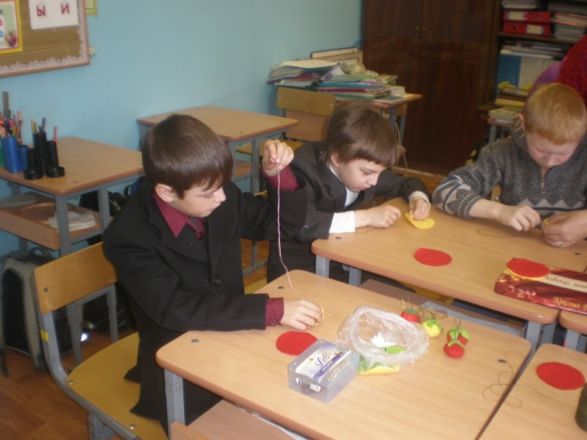
Младший школьник
Действие
Восприятие
Понимание
Использование

Slide 6
Цели обучения
Начальная школа
Основная школа
Развитие учебной самостоятельности, самореализация
Желание и умение учиться

Slide 7
Результат обучения
1-4
5-6
Осмысленно читать
Выполнять требования программы
Пересказывать
Понимать значимость образования
Владеть умственными операциями
Работать по алгоритму
Описывать объект наблюдения
Преодолевать свои трудности
Общаться
Обладать социальным опытом
Сотрудничать
Взаимодействовать с окружающим миром

Slide 8
Готовность
Психологическая
«База»
Минимум знаний
Сформированность общеучебных умений и навыков
Умение работать в классе, учебной группе

Slide 9
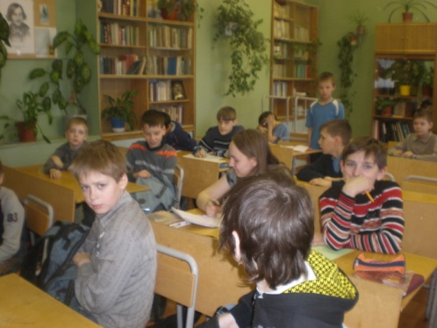
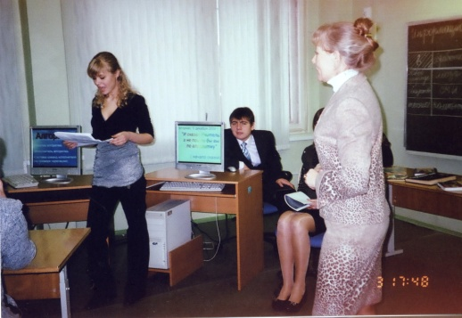
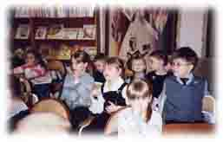
Урок - удовольствия
Я получил похвалу за…
1-4 | 5-8 | 9-11
Активность | Хорошо выполненное домашнее задание | Самостоятельно добытые знания
Аккуратность | Сделанные выводы | Целеустремлённость
Оказание помощи товарищу | Знания вне программы | Умение нести ответственность

Slide 10
Современный урок
«технология» происходит от двух греческих слов: techne — «искусство», «ремесло», «мастерство» и logos — «понятие», «учение», «наука»
современный – это и совершенно новый, и не теряющий связи с прошлым, одним словом – актуальный.
актуальный [от лат. actualis – деятельный] означает важный, существенный для настоящего времени, действенный, современный, имеющий непосредственное отношение к интересам сегодня живущего человека, насущный, существующий, проявляющийся в действительности.
урок – современный- закладывает основу для будущего.

Slide 11
Русский язык
 | Профессиональная компетентность учителя. Умение ставить цель, планировать, отбирать средства, контролировать результат, оценивать его
Основная школа | Знания учителя традиционных и инновационных методик , профессионализм, использование активных форм обучения, обучение в диалоге, проектирование
Начальная школа

Slide 12
Начальная школа | Основная школа
Литературное чтение | Литература
Приобщает детей к литературе как к искусству | Рассматривается как базовая учебная дисциплина, формирующая духовный облик молодого поколения

Slide 13
Мероприятия по преемственности
Организационная работа
Информационно-методическое обеспечение
Работа с учащимися
Работа с родителями
Контроль

Slide 14
ОРГАНИЗАЦИОННАЯ РАБОТА
Собеседования с педагогами, с классными руководителями
Знакомство с семьёй. Составление социального паспорта
Консультации психолога. Оценка состояния здоровья
Комплексная диагностика

Slide 15
ИНФОРМАЦИОННО-МЕТОДИЧЕСКОЕ ОБЕСПЕЧЕНИЕ
Изучение нормативных документов
Классно-обобщающий контроль
Психолого-педагогический консилиум
Малый педсовет

Slide 16
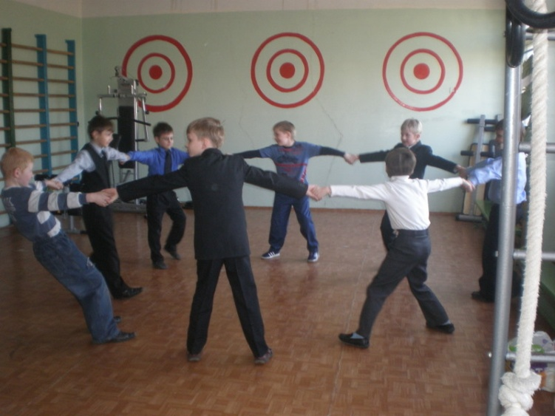
Работа с учащимися
Праздник «Здравствуй, 5 класс»
Анкетирование
Диагностика
Собеседование

Slide 17
Собрания
Семинары
Консультации
Работа с родителями
Собеседования
Лектории

Slide 18
Чем легче учителю учить, тем труднее ученикам учиться. Чем труднее учителю, тем легче ученику. Чем больше будет учитель сам учиться, обдумывать каждый урок и соизмерять с силами ученика, чем больше будет следить за ходом мысли ученика, чем больше вызывать на ответы и вопросы, тем легче будет учиться ученик.
Лев Толстой

